Slide 1
Презентація до курсової роботи на тему:
“Машинний переклад”
Presentation for course work on the topic::
"Machine translation"
Google Перекладач
українська ▼
англійська▼
⋆
×
⋆
Доповідач:
Бондаренко Сергій, КМ-71

Slide 2
План презентації
Основна інформація
Історія
Типи МП та їхні принципи роботи
Схема роботи сучасного машинного перекладу
Висновки
Література
Результати курсового проекту

Slide 3
Що таке машинний переклад?
Машинний переклад (МП) — технології автоматизованого перекладу текстів (письмових та усних) з однієї природної мови на іншу за допомогою комп'ютера; напрямок наукових досліджень, пов'язаний з побудовою систем автоматизованого перекладу.
Машинний переклад — одна з підгруп комп’ютерної лінгвістики, яка досліджує використання програмного забезпечення для перекладу тексту з однієї мови на іншу

Slide 4
Сторінка історії машинного перекладу
Загальні тезиси:
Початок історії машинного перекладу датується сімнадцятим століттям, коли філософи Лейбніц і Декарт прогнозували створення кодів, що могли б зв’язати слова між мовами.
Вперше можливість машинного перекладу на практиці передбачив Ч. Беббідж, що у першій половині 19 століття працював над проектом цифрової аналітичної машини – механічного прототипу електронних цифрових обчислювальних машин.
Перші патенти на створення перекладацьких машин було видано у середині 30-х років минулого століття.
Першу пропозицію машинного перекладу за допомогою комп’ютера було у 1947 р висунуто Уорреном Вівером, дослідником з Фонду Рокфеллера у його меморандумі.
7 січня 1954 у Нью-Йорку в головному офісі IBM було вперше проведено публічну демонстрацію системи машинного перекладу (МП).

Slide 5
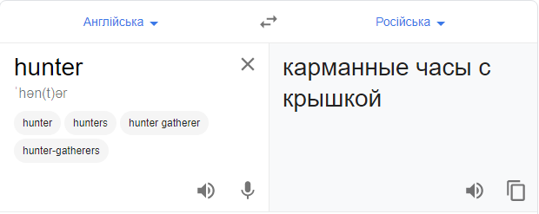
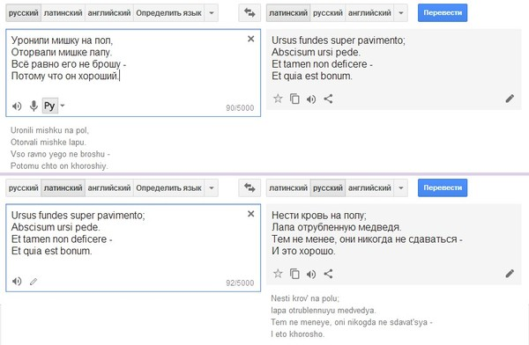
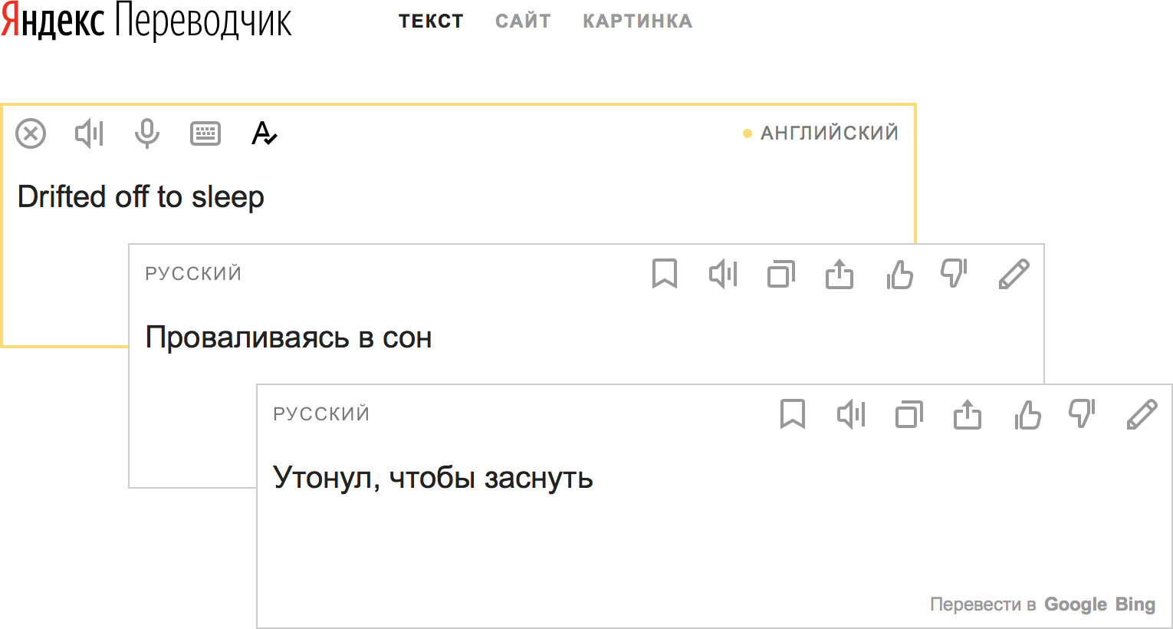
Типи систем машинного перекладу
Існують три принципово різних підходи до побудови алгоритмів машинного перекладу:
заснований на правилах (rule-based)
статистичний, або заснований на статистиці (statistical-based)
з використанням нейромереж
Місце для фейлів машинного перекладу

Slide 6
Типи систем машинного перекладу
Останніми роками все більшої популярності набирає Гібридний МП (Hybrid machine translation [HMT]), який поєднує в собі переваги 3 видів машинного перекладу: RB, статистичного та нейронного.
Такий підхід дозволяє користуватися перевагами NMT та SMT які в процесі перекладу контролюються правилами RBMT. Єдиним недоліком цієї системи перекладу є невід‘ємна складність такої роботи, і робить його одним з найбільш амбіціозних проектів сьогодення.

Slide 7
Схема роботи сучасного машинного перекладу
“London is the capital and most populous city of England and the United Kingdom. Standing on the River Thames in the south east of the island of Great Britain, London has been a major settlement for two millennia. It was founded by the Romans, who named it Londinium.“

Slide 8
Крок 1. Розбиття на речення
London is the capital and most populous city of England and the United Kingdom.
Standing on the River Thames in the south east of the island of Great Britain, London has been a major settlement for two millennia.
It was founded by the Romans, who named it Londinium.

Slide 9
Крок 1. Розбиття на речення
London is the capital and most populous city of England and the United Kingdom.

Slide 10
Крок 2. Токенізація, або виділення слів
«London», «is», «the», «capital», «and», «most», «populous», «city», «of», «England», «and», «the», «United», «Kingdom», «. »

Slide 11
Крок 3. Визначення частин мови
Слово:
“London”
Визначення
частини мови
“PROPER_NOUN”
Іменник
Сусідні токени: “is”, “the”, “capital”

Slide 12
Крок 3. Визначення частин мови
London is the capital and most populous ...
Іменник дієслово артикль іменник сполучник прислівник прикметник

Slide 13
Крок 4. Лематизація
I had a pony.
I had two ponies.

Slide 14
Крок 4. Лематизація
«I had two ponies»
«I [have] two [pony]»

Slide 15
Крок 4. Лематизація
London is the capital and most populous ...
be
Іменник дієслово артикль іменник сполучник прислівник прикметник

Slide 16
Крок 5. Визначення стоп-слів
London is the capital and most populous ...
be
Іменник дієслово артикль іменник сполучник прислівник прикметник

Slide 17
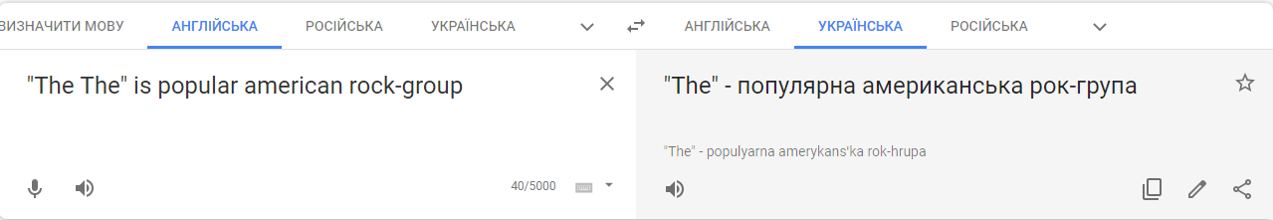
Крок 5. Визначення стоп-слів

Slide 18
Крок 6. Парсинг залежностей
Root
attribute
conjunction
is
modifier
subject
be
capital
London
city
adv.modifier
det.
conj.
populous
most
the
and
Іменник дієслово артикль іменник сполучник прислівник прикметник іменник

Slide 19
Крок 6б. Пошук груп іменників
London is the capital and most populous ...
be
Іменник дієслово артикль іменник сполучник прислівник прикметник
London is the capital and most populous сity...
be
Іменник дієслово артикль іменник сполучник іменник

Slide 20
Крок 7. Особливі випадки
«London», «capital», «city», «England», «United Kingdom»

Slide 21
Крок 7. Особливі випадки
London is the capital and most populous city of England and the United Kingdom.
Географічна сутність
Географічна сутність
Географічна сутність

Slide 22
Крок 8. Статистичний переклад компонентів схеми
London is the capital and most populous city of England and the United Kingdom.
London is
Лондон є
capital
and
city
столиця
місто
та
the
populous
це
густонаселений
most
найбільше
Лондон є столицею та найбільш густонаселеним містом Англії та Великобританії.

Slide 23
Крок 8. Статистичний переклад компонентів схеми
“London is the capital and most populous city of England and the United Kingdom. Standing on the River Thames in the south east of the island of Great Britain, London has been a major settlement for two millennia. It was founded by the Romans, who named it Londinium.“
“Лондон є столицею та найбільш густонаселеним містом Англії та Великобританії. Стоячи на річці Темза на південному сході острова Великобританія, Лондон протягом двох тисячоліть був великим поселенням. Він був заснований римлянами, які назвали його Лондініум.”

Slide 24
Результати розробки проекту
Результати розробки проекту
У ході розробки проекту була застосовані концепції з NLP та DeepLearning. Була нейронна мережа типу seq2seq яка складається з двох підмереж: кодера и декодера, які будуть імітувати для комп’ютера процес перекладу з однієї мови на іншу.
Для імітації процесу виправлення перекладу, було реалізовано застосунок типу spell translation checker

Slide 25
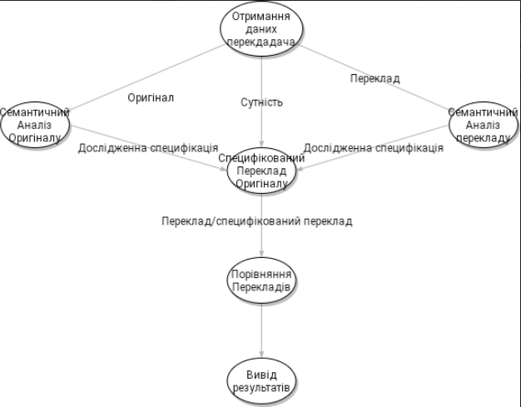
Результати розробки проекту: Схема проекту
Результати розробки проекту
Для реалізації проекту була використана наступна схема
Наступні слайди описують кожен модуль більш детально

Slide 26
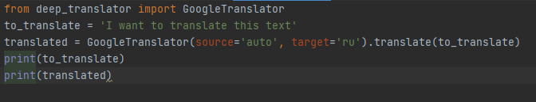
Результати розробки проекту: Отримання даних перекладача
Результати розробки проекту
В цій частині за допомогою застосування GoogleAPI генерується стартовий переклад з однієї мови на іншу.
Маємо наступний output:

Slide 27
Результати розробки проекту: Отримання даних перекладача
Результати розробки проекту
В цій частині за допомогою застосування GoogleAPI генерується стартовий переклад з однієї мови на іншу.
Маємо наступний output:

Slide 28
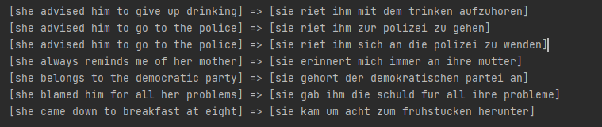
Результати розробки проекту Нормалізація даних
Результати розробки проекту
Наступним кроком є нормалізація даних, згідно принципів зазначених вище (Токенізація, лематизація, визначення стоп слів, усунення сторонніх назв, що заважають перекладу
Ось декілька прикладів валідованого перекдаду

Slide 29
Результати розробки проекту Визначення та класифікація
Результати розробки проекту
Після пройденої валідації, дані оригіналу і перекладу повинні пройти процедури семантичного аналізу. Це потрібно для того, щоб визначити, до якого стилю належить поданий текст, та які основні морфологічні зв’язки пов’язують слова та речення у ньому. Це робота для NLP
Ось приклад, для, згадуваного вище, тексту про Лондон для оригіналу
І для перекладу

Slide 30
Результати розробки проекту Нормалізація даних
Результати розробки проекту
Результати, отримані на попередньому етапі експортуються в наступний модуль, створення персоніфікованого (заснованого на класифікації) перекладу.
У ході розробки системи персоніфікованого була застосована нейронна мережа типу Seq2Seq яка складається з двох підмереж LSTM: кодера и декодера, які будуть імітувати для комп’ютера процес перекладу з однієї мови на іншу. Таким чином ми отримуємо recurrent neural networks, яка персоніфіковано навчена на відповідних дата-сетах. (Зокрема, були використані паралельно перекладані датасети з визначень на сайті Wikipedia.org та пари розмовних речень на двох мовах

Slide 31
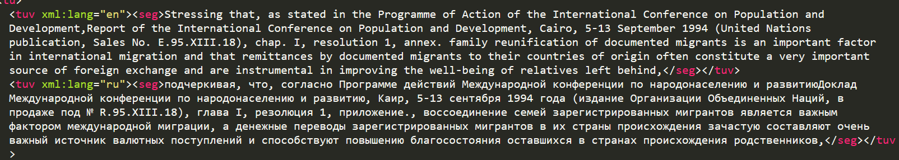
Результати розробки проекту Персоніфікований переклад
Результати розробки проекту
Результати, отримані на попередньому етапі експортуються в наступний модуль, створення персоніфікованого (заснованого на класифікації) перекладу.
У ході розробки системи персоніфікованого була застосована нейронна мережа типу Seq2Seq яка складається з двох підмереж LSTM: кодера и декодера, які будуть імітувати для комп’ютера процес перекладу з однієї мови на іншу. Таким чином ми отримуємо recurrent neural networks, яка персоніфіковано навчена на відповідних дата-сетах. (Зокрема, були використані паралельно перекладані датасети з визначень на сайті Wikipedia.org та пари розмовних речень на двох мовах
Приклад з датасету Вікіпедії для навчання нейронної мережі

Slide 32
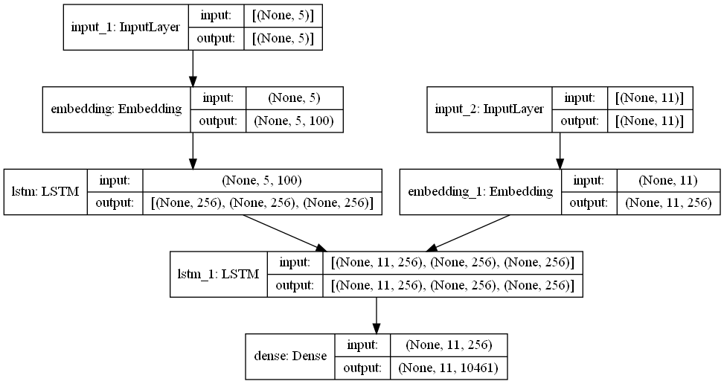

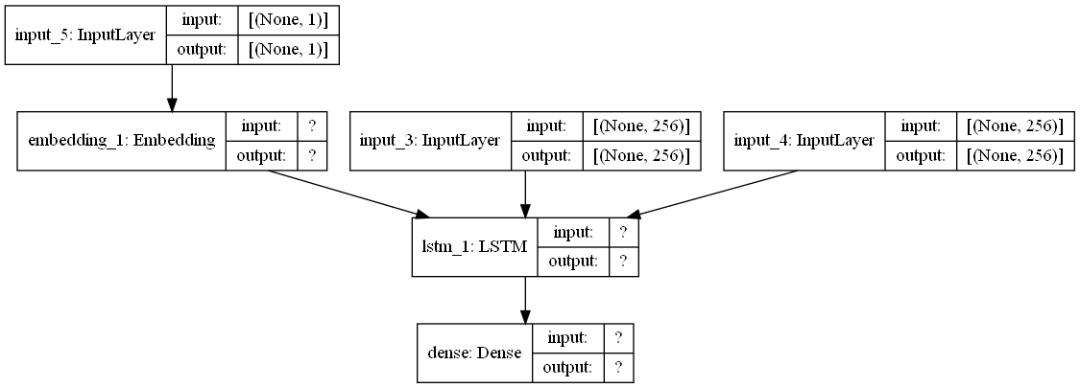
Результати розробки проекту Персоніфікований переклад
Результати розробки проекту
Основні параметри моделі
нейронної мережі
Кодер
Декодер

Slide 33
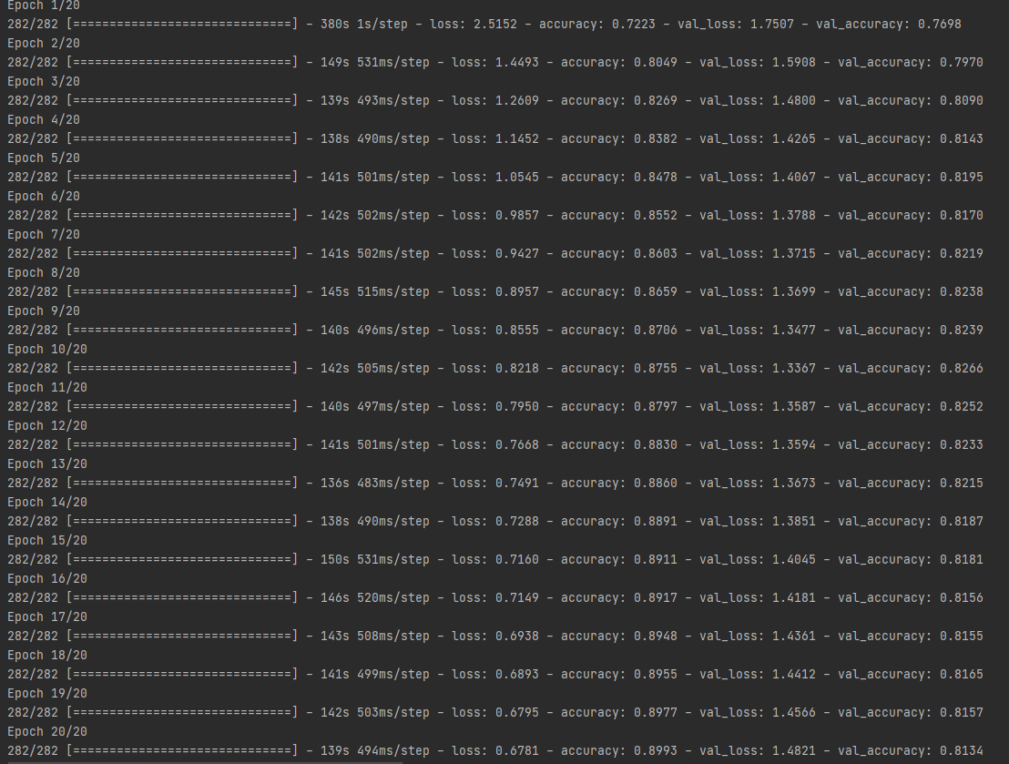
Результати розробки проекту Персоніфікований перклад
Результати розробки проекту
Процес навчання нейронної мережі
Відсоток під час навчання: 96.7%
Відсоток під час тестування 76.7%
Кодер

Slide 34
Результати розробки проекту Порівняння і з’єднання перекладів
Результати розробки проекту
У проекті порівняння текстів буде здійснюватись з урахуванням значення кожного токена в реченні, і у разі невідповідності попереджати про некоректність стартового перекладу
Input: "I'm(vb) furious."
Response: "я в ярости(сущ)."
Input: "I'm(adj) furious."
Response: "Я яростный(Прил)."
Приклад правильного і неправильного перекладів

Slide 35
Висновки
В залежності від особливостей морфології, синтаксису та семантики конкретної мовної пари, а також напряму перекладу, загальний алгоритм перекладу може включати й інші етапи, а також модифікації названих етапів або порядку їх проходження, але варіації такого роду в сучасних системах, як правило, незначні. Аналіз та синтез може проводитись як пофразно, так і для всього тексту, введеного в пам’ять комп’ютеру; в останньому випадку алгоритм перекладу передбачає визначення так званих анафоричних зв’язків. Програма – перекладач - це, перш за все, інструмент, котрий дозволяє вирішити проблеми перекладу або підвищити ефективність праці перекладача тільки в тому випадку, якщо він грамотно використовується.

Slide 36
Література
https://uk.wikipedia.org/wiki/Машинний_переклад
https://medium.com/@ageitgey/natural-language-processing-is-fun-9a0bff37854e
https://explosion.ai/blog/parsing-english-in-python
https://explosion.ai/demos/displacy
https://explosion.ai/demos/displacy-ent
https://huggingface.co/coref/
https://medium.com/huggingface/state-of-the-art-neural-coreference-resolution-for-chatbots-3302365dcf30

Slide 37
Дякую за Вашу увагу!
Thank you for your attention!
Google Перекладач
українська ▼
англійська▼
⋆
×
⋆
18.10.2020

